Slide 1
微机接口实验

Slide 2
实验二可编程定时器／计数器
一、实验目的
掌握8253的基本工作原理和编程方法
二、实验原理和内容
实验电路：
    74LS138地址译码器
    8253
    单脉冲电路
    示波器

Slide 3
实验内容
1、产生周期为1ms的连续方波，并在示波器上显示。
2、产生周期为1ms的连续负脉冲，并在示波器上显示
3、接收按键开关产生的信号进行计数，10次后结束，并使LED亮。
4、产生1S方波，并在LED上显示。
5、产生周期为10ms ,负脉冲宽度为100us的连续脉冲。
6、产生周期为10ms ,负脉冲宽度为1 ms的连续脉冲。

Slide 4
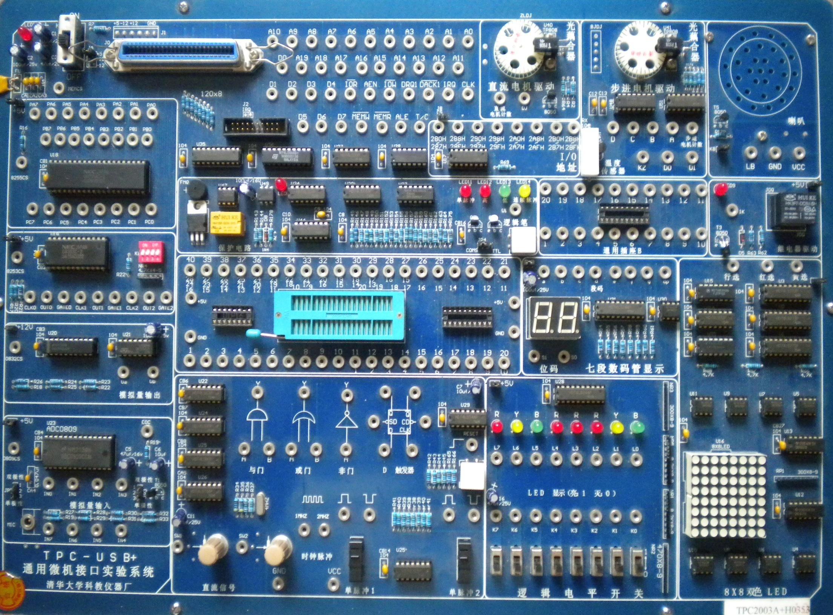

Slide 5
  DATA SEGMENT
  ；定义变量 或常量
  DATA ENDS
  CustomSTACK SEGMENT PARA STACK
  DW 20H DUP(0)
  CustomSTACK ENDS
  CodeSEG SEGMENT
  ASSUME CS: CodeSEG, DS:DATA, SS: CustomSTACK
  START:
  MOV AX, DATA
  MOV DS, AX
  ；编写代码
  MOV AH,4CH
  INT 21H
  CodeSEG ENDS
  END START
程序格式

Slide 6
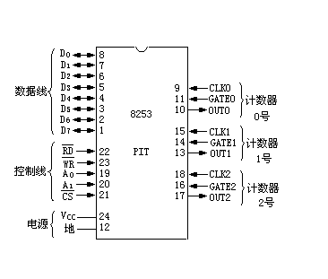
二、8253芯片知识
  3个独立的16位计数器通道
  有6种工作方式
  按照二进制或十进制计数
  输入/输出电平与TTL兼容

Slide 7
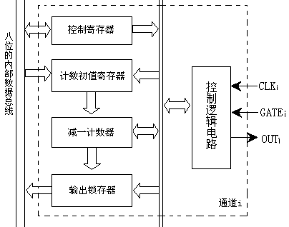
每个计数通道
  一个16位初值寄存器：二进制(FFFFH)或十进制(9999)
  一个16位减1计数器
  一个16位(输出)锁存器: 用来锁存计数值
  一个控制寄存器

Slide 8
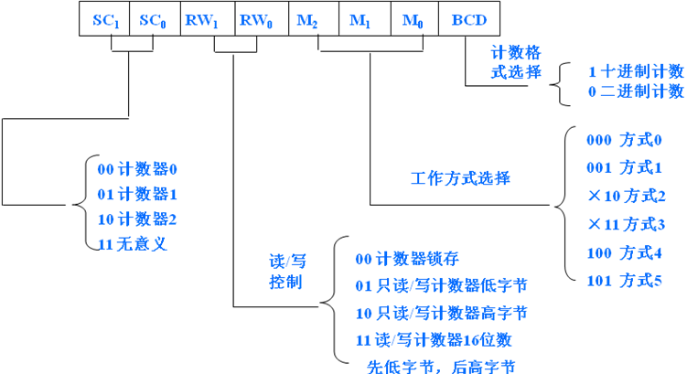
8253方式控制字

Slide 9
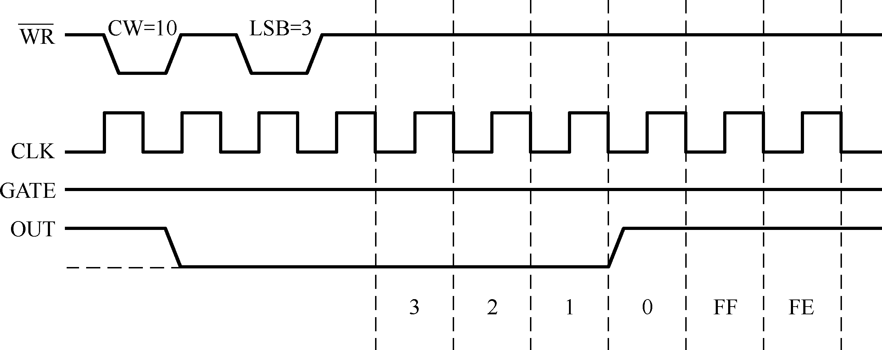
方式0波形

Slide 10
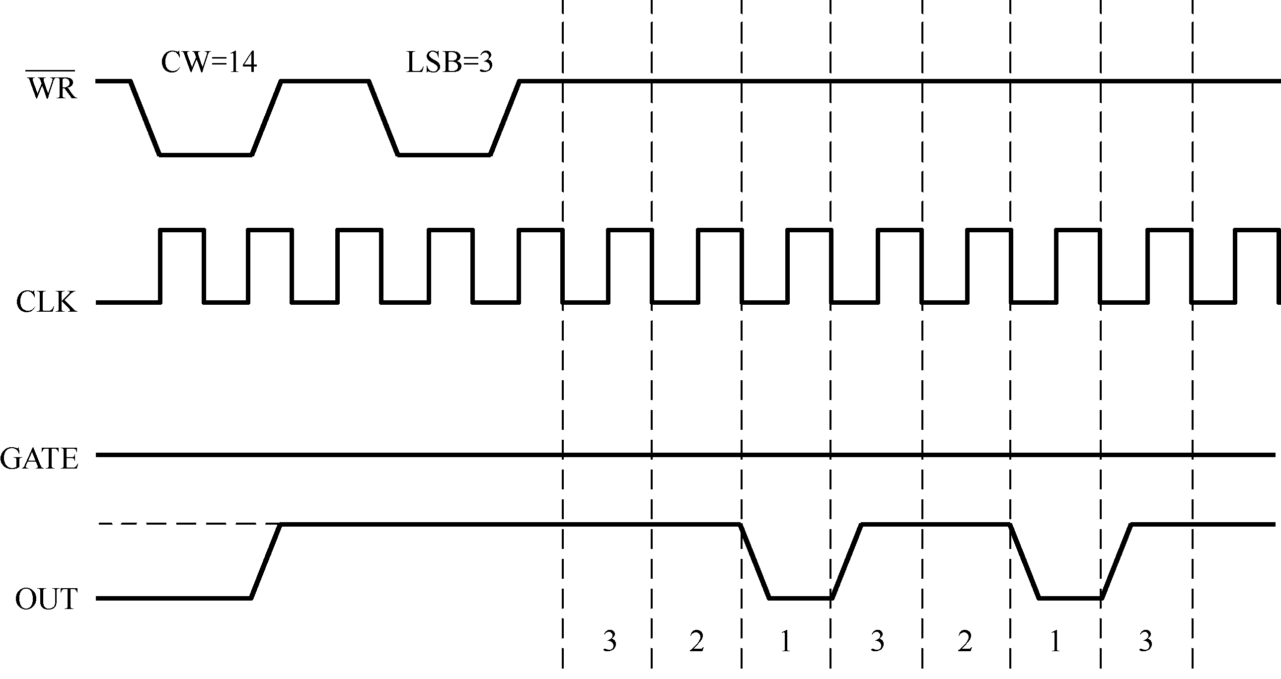
方式2波形

Slide 11
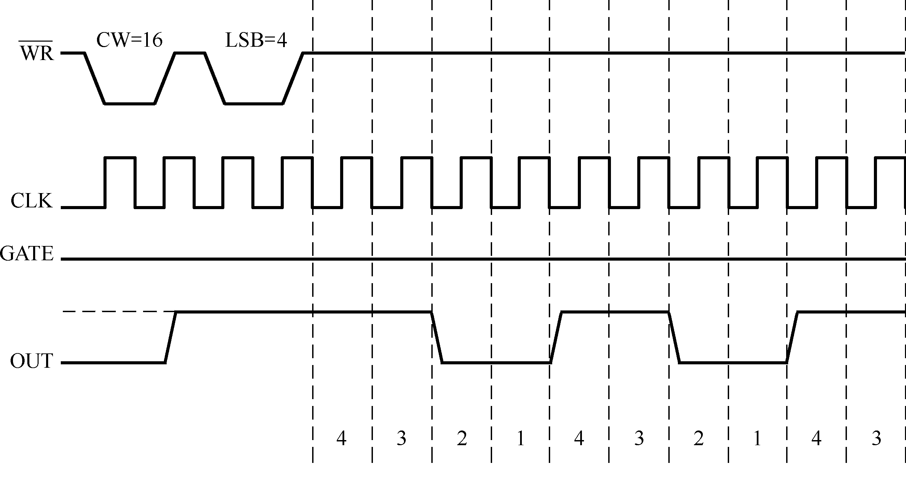
方式3波形

Slide 12
每个计数通道编程
MOV AL, CTRBYTE
MOC DX, PORT_CTR
OUT DX, AL
MOV DX, PORT_N
MOV AL, LB
OUT DX, AL
MOV AL, HB
OUT DX, AL
计数初值=HBLB

